Slide 1
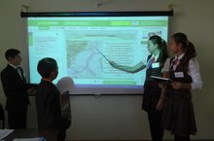
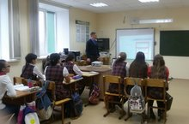
“Ай нурлары” 2016 ел Октябрь № 2 1 бит
Гәҗит 1998 елда чыга башлады
2
31.10.2016
Ай
нурлары
  аба районы Олы Кибәче урта гомумбелем бирү мәктәбенең айлык гәҗите
Бүгенге санда:
*Өлкәннәр көненә багышланган чаралар *Укучылар иҗаты
* “Сез иң гүзәл кеше икәнсез!” *Китапка икенче тормыш бүләк ит!
* Без-эзтабарлар *Көзге уңыш
* Уңыш бәйрәмнәре *Ял минутларында
* Мәктәпнең үз курчак театры
Октябрь- хокук тәрбиясе айлыгы
Укучыларның хокуки культурасын үстерү, аларга әлеге юнәлештә белем бирү максатыннан октябрь ае хокук тәрбиясе айлыгы буларак уза. Айлык дәвамында классларда “Үз хокукларыңны бел, бурычларыңны үтә!”, Безнең хокуклар”, “Син – җәмгыятьнең бер члены» темаларына әңгәмәләр узды. Укучылар үз хокукларын белүдән тыш, бурычларны төгәл үтәргә кирәк булуына да төшенделәр. ТИН буенча бердәм дәрес, «Интернет челтәрендә куркынычсызлык» темасына әңгәмәләр, Хәтер көненә багышланган «Хәтердә тарихның ул көне» китап күргәзмәсе әлеге айлык тематикасын чагылдырды.
Педагог-оештыручы Нигматзянова Ә.Ә.

Slide 2
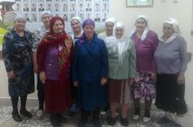
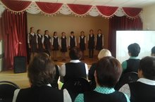
“Ай нурлары” 2016 ел Октябрь № 2 2 бит
«Ай»да ниләр бар икән»
1октябрь – Өлкәннәр көне
Октябрьнең 1нче көне мәктәбебездә ел саен олы бәйрәмгә әйләнә. Гомер буе бар тырышлыкларын балаларга белем бирүгә багышлаган мөгаллимнәр, мәктәптә техник хезмәткәр, оператор, пешекче булып эшләгән өлкәннәр бу көнне безнең иң кадерле һәм көтелгән кунакларыбыз була. Быел да “Яшәгез сез мәңге яшь булып, туган йортыгызда ямь булып” дип исемләнгән чыгышыбыз алар хөрмәтенә багышланды. Кунакларыбыз укучыларның һәр чыгышын яратып карады, озаклап алкышлады. Алар безгә шушы җылы һәм матур мәктәпләрдә белем алуыбызның кадерен белергә, мәктәптә уздырган һәр көнне файдалы итеп уздырырга киңәш иттеләр. Мина бу бәйрәмдә алып баручы ролен башкарырга туры килде. Шуңадыр, һәр чыгыш исемдә калды. Безнең концерт бик матур иде, өлкәннәребез моңа бик лаек!
Илзия Гафиятова, 7 класс.
“Сез иң гүзәл кеше икәнсез”
Хөрмәтле укытучыларга багышланган бәйрәм Ф.Яруллинның мөгаллимнәр гимнына әйләнгән шигыре белән исемләнде. Бу бәйрәмне үткәрү ел саен 10 класс укучыларына йөкләнә. Бу уку елында әлеге класста 2генә укучы булу күңелгә шик салган иде. Ничек әзерләнерләр, оештырып чыга алырлармы? Бәйрәм башлануга хафалануымның юкка булуын аңладым. Төрле телевизион тапшырулардан өзекләр формасында әзерләнгән бәйрәм чын мәгънәсендә зур БӘЙРӘМ иде. “Хәбәрләр” чыгарылышын “Әйбәт гайбәт “ тапшыруы алыштырды, һава торышы белән танышкач, “Безне таныйсызмы” рубрикасы дәвам итте. Мәктәптә укучы 85 укучының барсы да сәхнәгә күтәрелде бу көнне. Чыгышлар төрлелеге, күмәклеге белән аерылып торды. Без , укытучылар, рәхәтләнеп ял иттек, укучыларыбызның фантазиясенә сокландык. Бәйрәмне оештыручы класс җитәкчесе Сафина С.З., 10 класс укучыларына чиксез рәхмәт.
Тәрбия эшләре буенча директор урынбасары Измайлова Г.М.

Slide 3
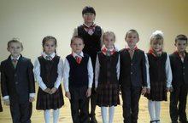
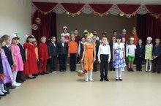
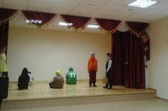
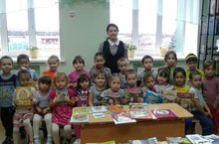
“Ай нурлары” 2016 Октябрь №2 3 бит
Без-эзтабарлар
12 октябрь көнне 2 класс укучылары эзтабарлар сафына кабул ителде. Укучылар төрле сынаулар уздылар, эзтабар вәгъдәсе бирделәр.
« Күп белер, күпкә өйрәнер өчен сезгә дәресләрдә бик игътибарлы булырга, тырышып укырга кирәк. Туган авылыбызны, әти-әниләрегезне, туганнарыгызны яратыгыз. Өлкәннәрне хөрмәт итәргә өйрәнегез, олыны олы, кечене кече итә белегез”,-диде яшь эзтабарларга педагог-оештыручы Әнисә Әюповна.
Ә эзтабарлар бүген үзләрененң муенына бәйләнгән галстукка тап төшермәскә, эзтабар кагыйдәләрен төгәл үтәргә вәгъдә бирделәр.
Шайхеразиева Ф.В., 2 класс җитәкчесе.
“Уңыш” бәйрәме
Октябрь ае-җәй буе үстерелгән уңышны җыеп, урнаштыру вакыты. Нәкъ шушы вакытта мәктәбебездә дә “Уңыш” бәйрәмнәре уза. Бәйрәмдә укучылар көзге муллык турында сөйлиләр, төрле табышмакларның җавапларын табалар, күңелле уеннар уйныйлар.
Бу уку елында да 1-4 класста “Сөмбелә”, ә 5-7 классларда “Уңыш” бәйрәмнәре бик күңелле узды.
Сәхнәдә 5 класс укучылары
Башлангыч класс укучылары «Сөмбелә» бәйрәмендә
Китапханәдә кунакта
Китапханә-могҗизалар дөньясы. Биредә үзеңне кызыксындырган барлык сорауларга да җавап табарга була. Хайваннар дөньясы белән кызыксынасыңмы, кошлар турында белергә телисеңме, астрономия иленә сәяхәт итәсеңме, материклар буенча сорауларың бармы-китапханәгә кил!. Матур әдәбият, көндәлек матбугат та китапханәбездә тәртип белән урнаштырылган. Кыскасы, китапханә ишекләре һәркемгә ачык!
Башарова И.Р., китапханәче.
Китапханәдә бик кызык икән! “Күбәләк” ясле-бакчасына йөрүчеләр китап иленә сәяхәт иттеләр

Slide 4
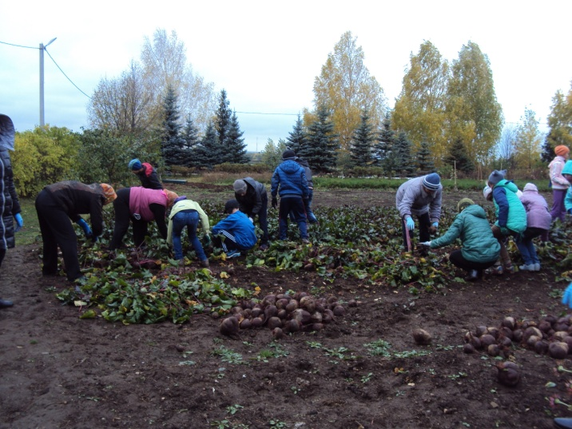
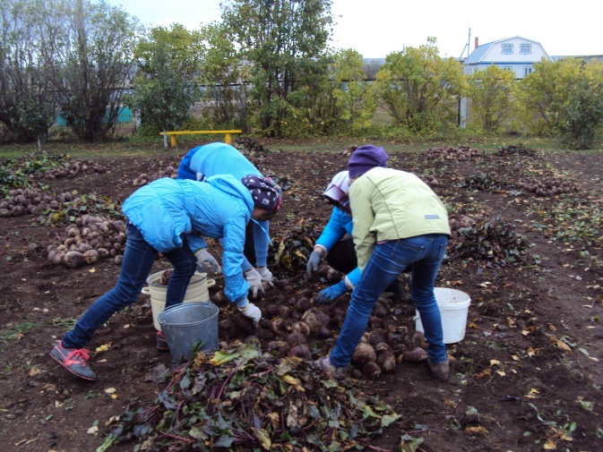
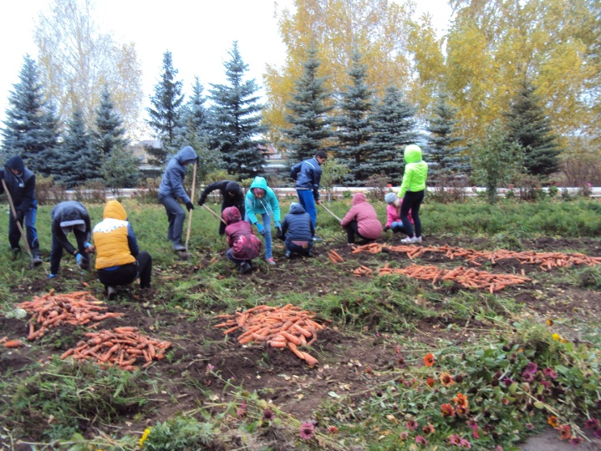
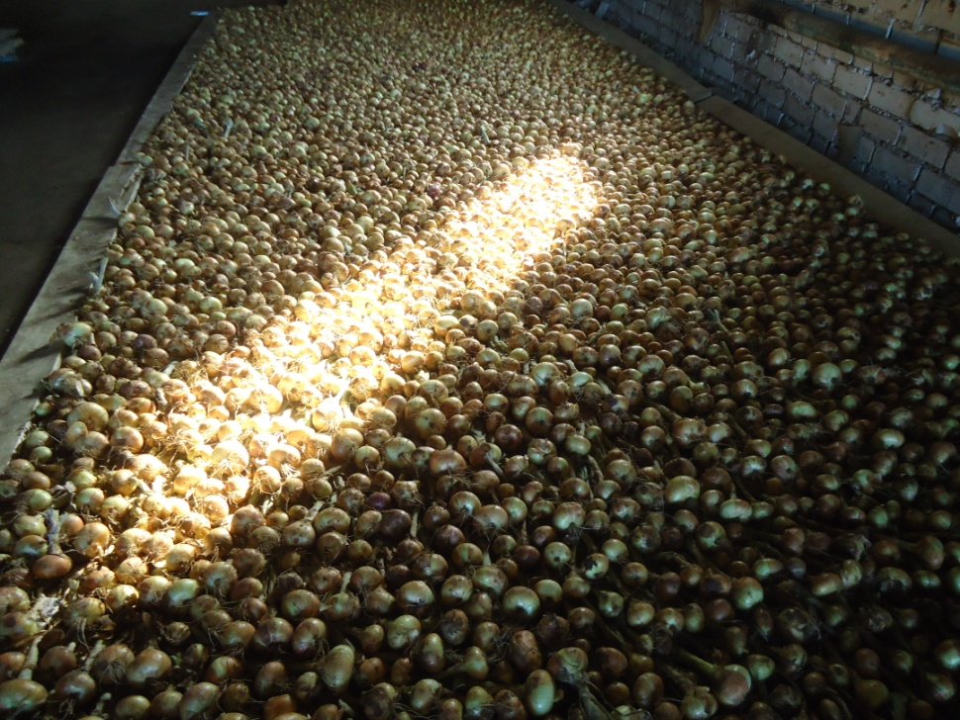
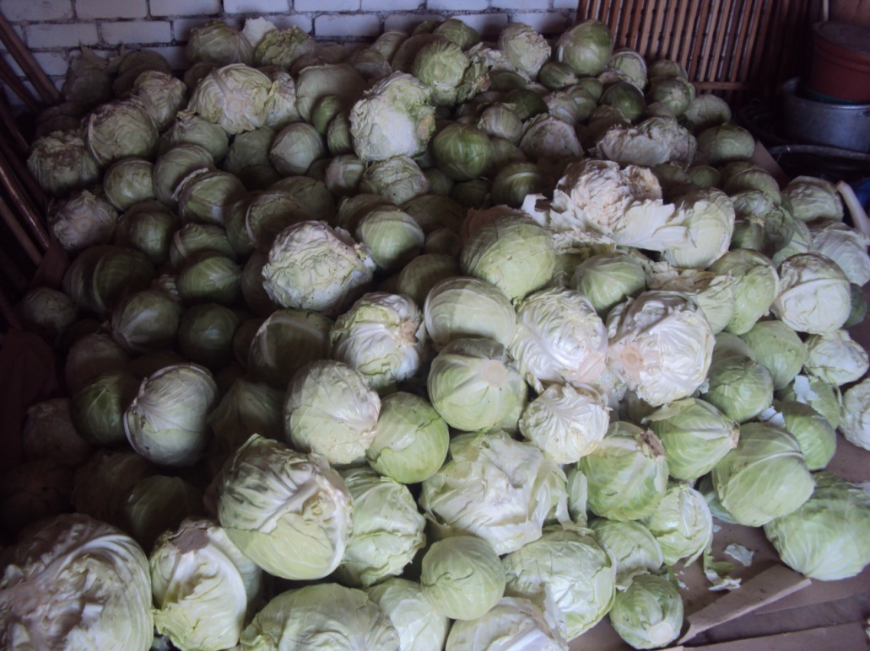
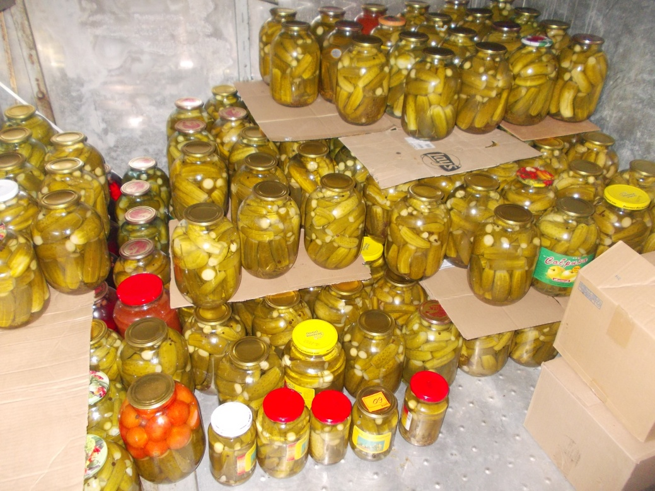
“Ай нурлары” 2016 ел Октябрь № 2 4 бит
Хезмәтнең тире ачы булса да, җимеше татлы
Мул уңыш
Мәктәп яны тәҗрибә участогында иртә яздан бирле эш гөрләде. Һәркемнең уртак тырышлыгы белән бик мул уңыш җыеп алуга ирештек. Кыяр-1026 кг, помидор-202 кг, кишер-414 кг, чөгендер-355 кг, кәбестә-514, суган-860 кг.

Slide 5
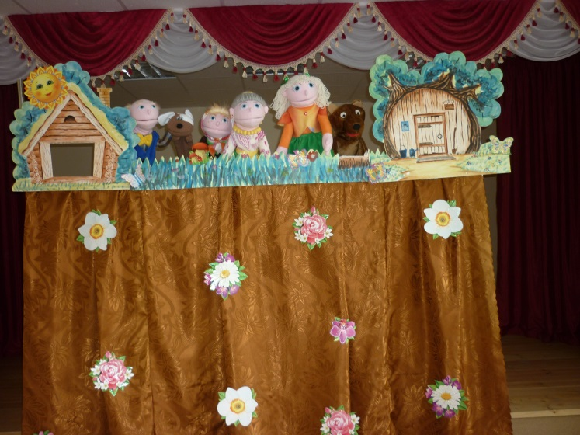
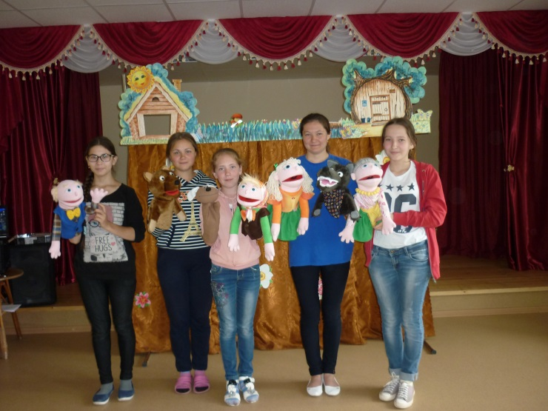
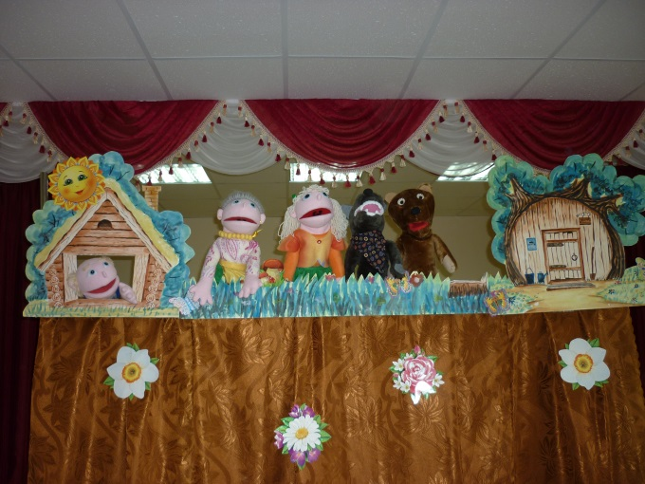
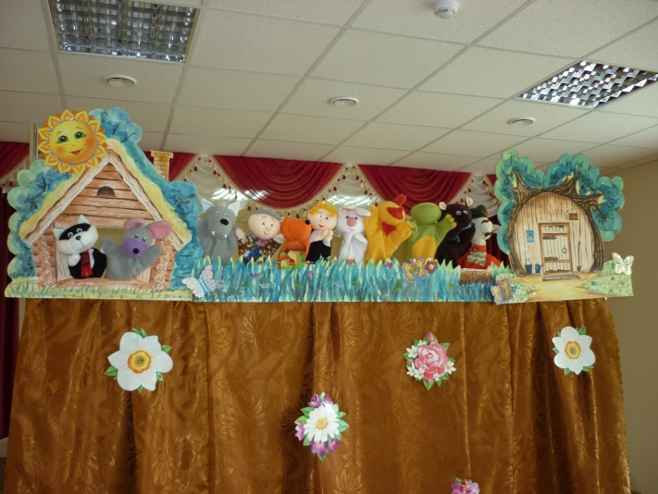
“Ай нурлары” 2016 ел Октябрь № 2 5 бит
Мәктәпнең үз курчак театры
“Күңелле сәхнә” түгәрәгендә бик күңелле
“Күңелле сәхнә” түгәрәген көтеп алабыз. Җитәкчебез Гөлсу Рафикҗановна әлеге түгәрәктә безне сәхнә серләренә төшендерә, сәнгатьле сөйләргә, төрле образларга кереп уйнарга өйрәтә.
Узган уку елында мәктәбебез “РИТЭК” социаль проектлар конкурсында “Курчакларның серле дөньясы” проекты белән катнашып, грант отты. Шул проектны тормышка ашырып, безнең үз курчак театрыбыз булды. Хәзер безнең репертуарыбызда 4 спектакль бар. Чыгышларыбыз әти-әниләргә дә, балалар бакчасына йөрүчеләргә дә, мәктәпкә килгән кунакларга да бик ошады.
Айгөл Сөнгатуллина, 8 класс

Slide 6
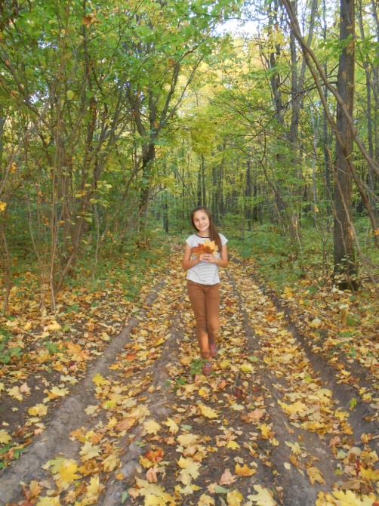
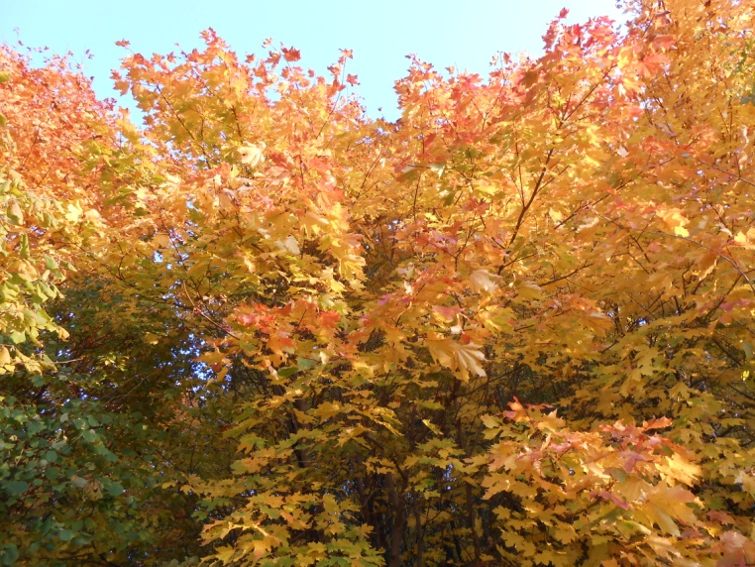
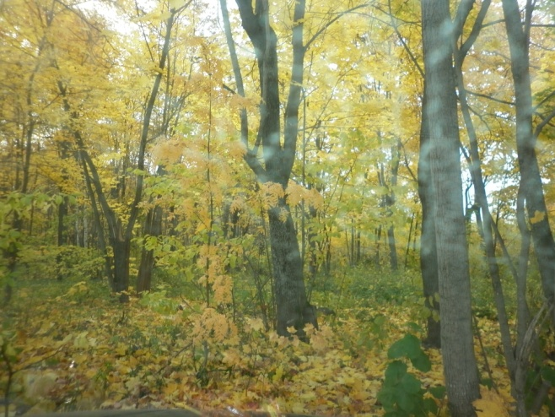
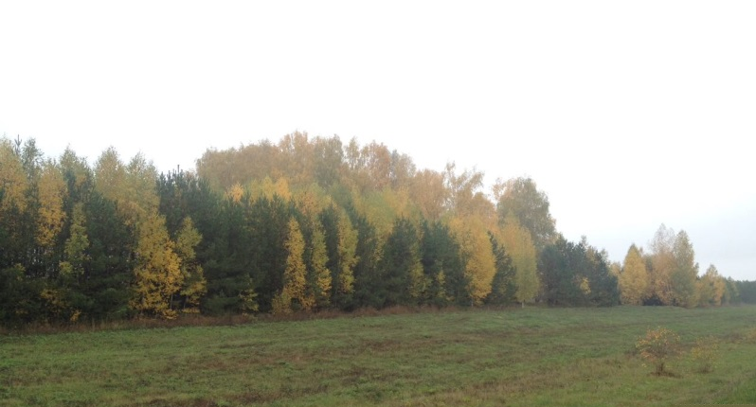
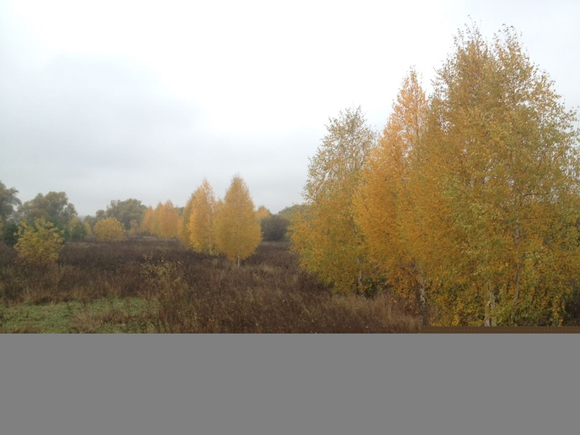
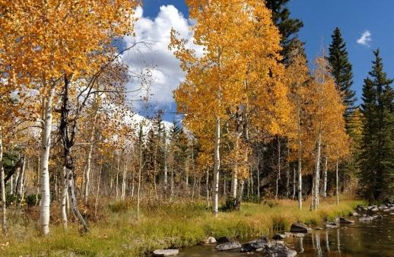
“Ай нурлары” 2016 ел Октябрь № 2 6 бит
Көз җиттеме, җир өстенә
Алтын яфрак җәелә.
Карап туеп булмый һич тә
Бу фасылның яменә.
Сөмбелә Сафина фотолары, 7 класс

Slide 7
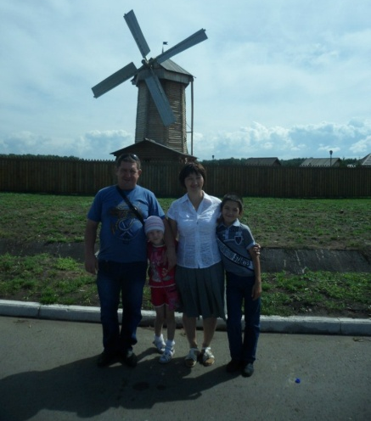
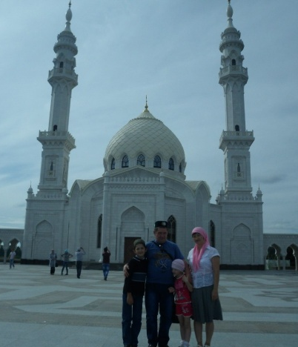
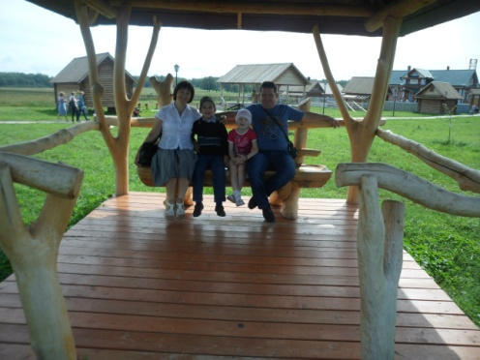
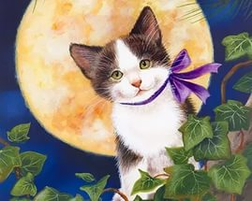
“Ай нурлары” 2016 ел Октябрь № 2 7 бит
Укучы уйлана, иҗат итә
Безнең гаилә
Минем исемем-Талия. Миңа тугыз яшь.Безнең гаиләдә биш кеше-әтием, әнием, ике абыем һәм мин.
Мин үземнең гаиләмне яратам һәм кадерлим, чөнки гаиләдә генә кеше бәхетле була. Гаиләдә генә балалар дөрес тәрбия ала. Әти-әниебез безне бик яраталар. Мин шатлыгымны да, борчуларымны да аларга сөйлим.
Безнең гаилә бик тату һәм бәхетле. Әти-әнием безнең балачагыбыз матур һәм күңелле үтсен өчен күп көч куялар.
Без бергәләп ял итәбез. Каникулларда гаиләбез белән төрле җирләргә сәяхәткә барабыз, табигать кочагында ял итәбез.
Минем әти-әнием безне рухи һәм дини яктан тәрбияләүә дә зур игътибар бирәләр. Безне яхшылык белән начарлыкны аера белергә, кешеләр белән уртак тел табарга, өлкәннәрне хөрмәт итәргә, тыңлаучан, хезмәт сөючән һәм намуслы булырга өйрәтәләр. Шулай ук төрле начар гадәтләрдән дә сакланырга кушалар.
Мин үземнең әти-әниемә бәхетле балачагым өчен бик рәхмәтлемен. Алар тормышта иң ныклы терәк.
Талия Хусаенова, 3 класс.
Минем песием
Минем бар песием, Мыр-мыр килә, сырпалана,
Үзе шаян, үзе шук. Иркәләнәсе килә.
Аның кебек матур песи Мин кайткач, сөт эчәсен
Тирә-ягыбызда юк. Ул әллә каян белә.
Мин мәктәптән кайту белән, Мин аны бик яратам шул,
Йөгереп яныма килә. Ул да мине ярата.
“Бишле” алып кайтканымны Аның белән бер уйнау да
Белмим ул каян белә. Бар борчуны тарата.
Илнат Гыйлметдинов, 3 класс

Slide 8
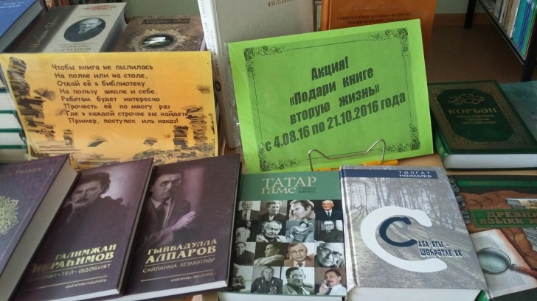
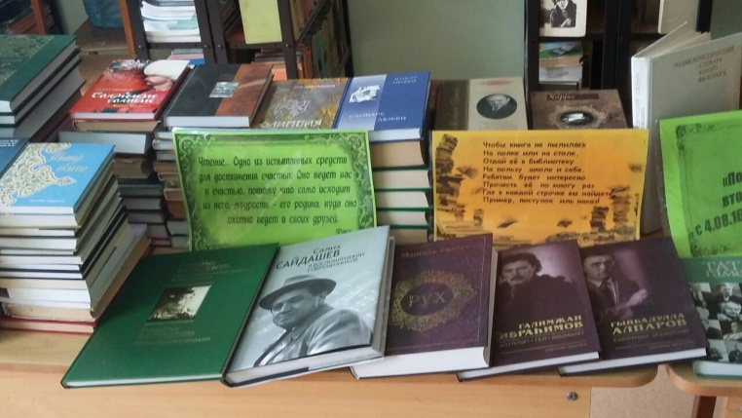
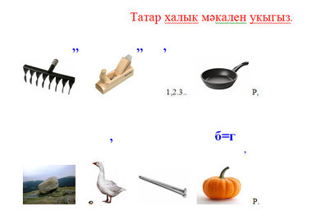
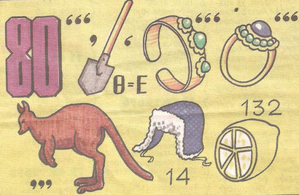
“Ай нурлары” 2016 ел Октябрь № 2 8 бит
"Китапка икенче тормыш бүләк ит!"
Республикада "Китапка икенче тормыш бүләк ит!" акциясе бара. Шул уңайдан язучы Мөхәммәт Мәһдиевнең кызы Гәүһәрия Хәсәнова Олы Кибәче урта гомумбелем бирү мәктәбенә язучы китапханәсеннән һәм үзенең шәхси китапханәсеннән 107 китап бүләк итте. Китаплар бик кызыклы, бай эчтәлекле һәм сирәк очрый торган булулары белән кыйммәтле. Бу игелекле эше өчен Гәүһәрия Хәсәновага зур рәхмәтебезне җиткерәбез.
Ял минутларында
Ребусны чишегез, табышмакның җавабын табыгыз
Безнең адрес: 422065, ТР, Саба районы Олы Кибәче авылы; Ф. Энгельс урамы, 75 йорт, тел. 42-6-67 Газетаны оештыручы: Саба районы Олы Кибәче урта мәктәбе, “Ай” берлеге. Газета айга бер тапкыр чыга. Тираж: 50, форматы: А4 | Баш мөхәррир: Измайлова Г.М. Иҗади хезмәткәрләр: педагог-оештыручы Нигматзянова Ә.Ә., мәктәп укучылар думасының мәгълүмат комитеты членнары

